Slide 1
Обеспечение региона продовольственными товарами первой необходимости, производимыми на территории Ленинградской области
Варенов А.В., заместитель председателя комитета
по агропромышленному и рыбохозяйственному комплексу
Ленинградской области

Slide 2
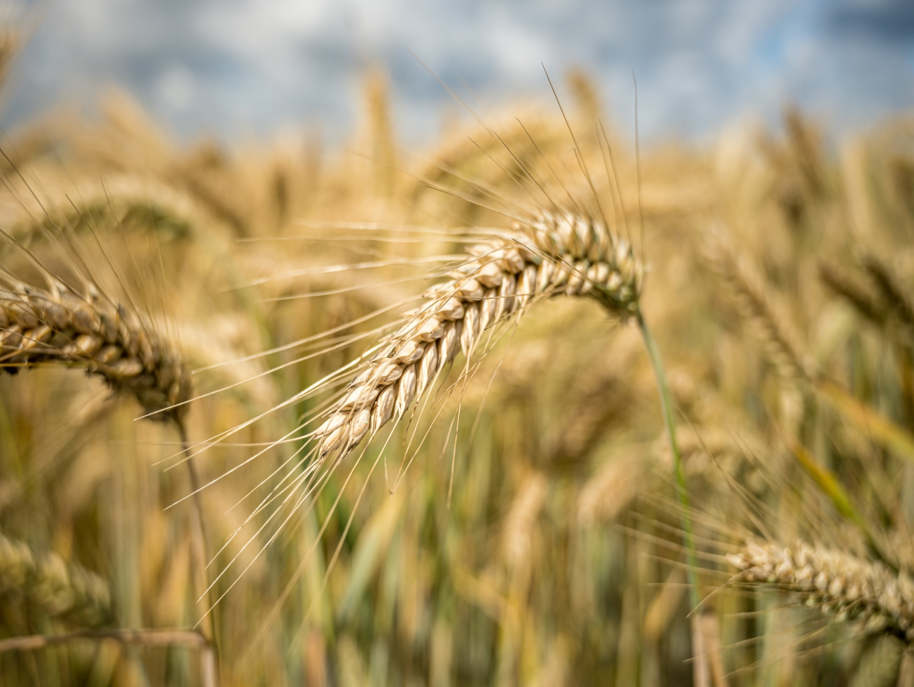
ВАЛОВАЯ ПРОДУКЦИЯ АПК
ЛЕНИНГРАДСКОЙ ОБЛАСТИ
Сельское
хозяйство
Пищевая
промышленность
Рыбохозяйственный
комплекс
481,5
млрд руб.
(+69,9 млрд руб. к 2023 г.)
155,2
млрд руб.
(+24,7 млрд руб.
к 2023 г.)
310,9
млрд руб.
(+44,8 млрд руб.
к 2023 г.)
15,4
млрд руб.
(+0,4 млрд руб.
к 2023 г.)
МЕСТО В РОССИИ
Производство яиц, чая, кофе
и надоям на 1 фуражную корову
1 МЕСТО
Поголовье птицы
2 МЕСТО
Динамика валовой продукции АПК
по годам, млрд руб.
Выращивание форели
3 МЕСТО
+242,5 млрд руб. за 6 лет
Производство цветов, мяса птицы в СХО
5 МЕСТО
Производство
грибов
6 МЕСТО
Производство
молока в СХО
8 МЕСТО
2

Slide 3
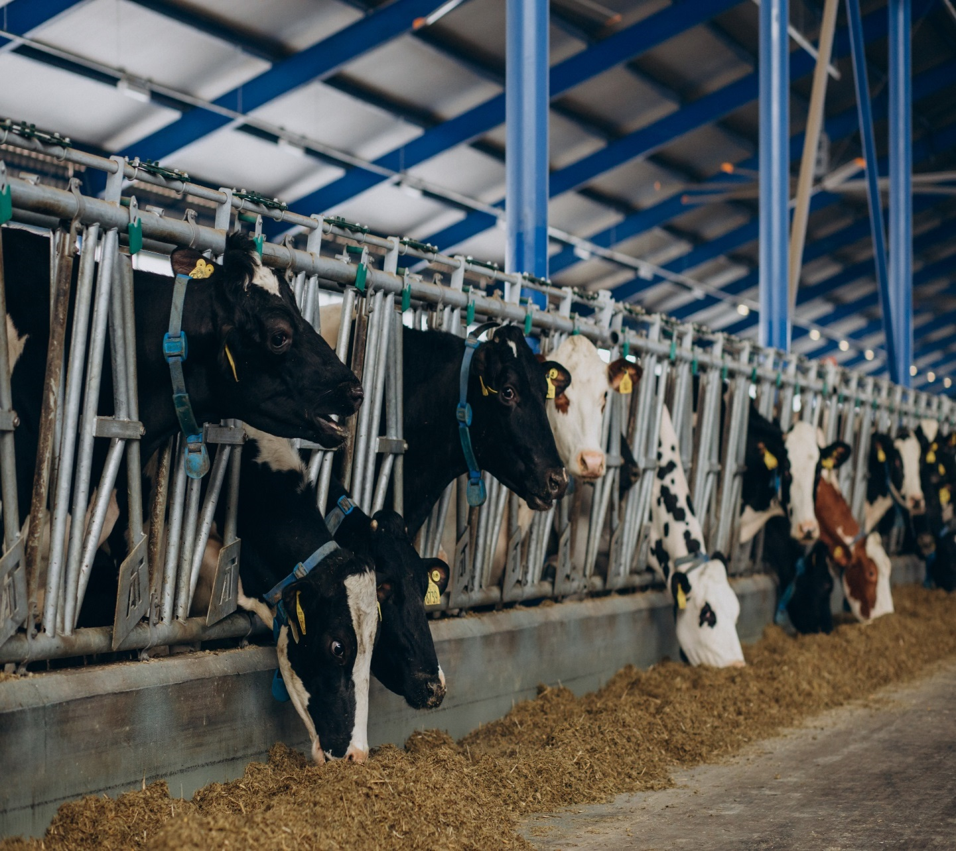
ПРОИЗВОДСТВО МОЛОКА
В 2024 ГОДУ – 715 ТЫС. ТОНН
(+0,3 ТЫС. ТОНН ИЛИ 100,05% К 2023 ГОДУ)
ТЫС. ТОНН
4

Slide 4
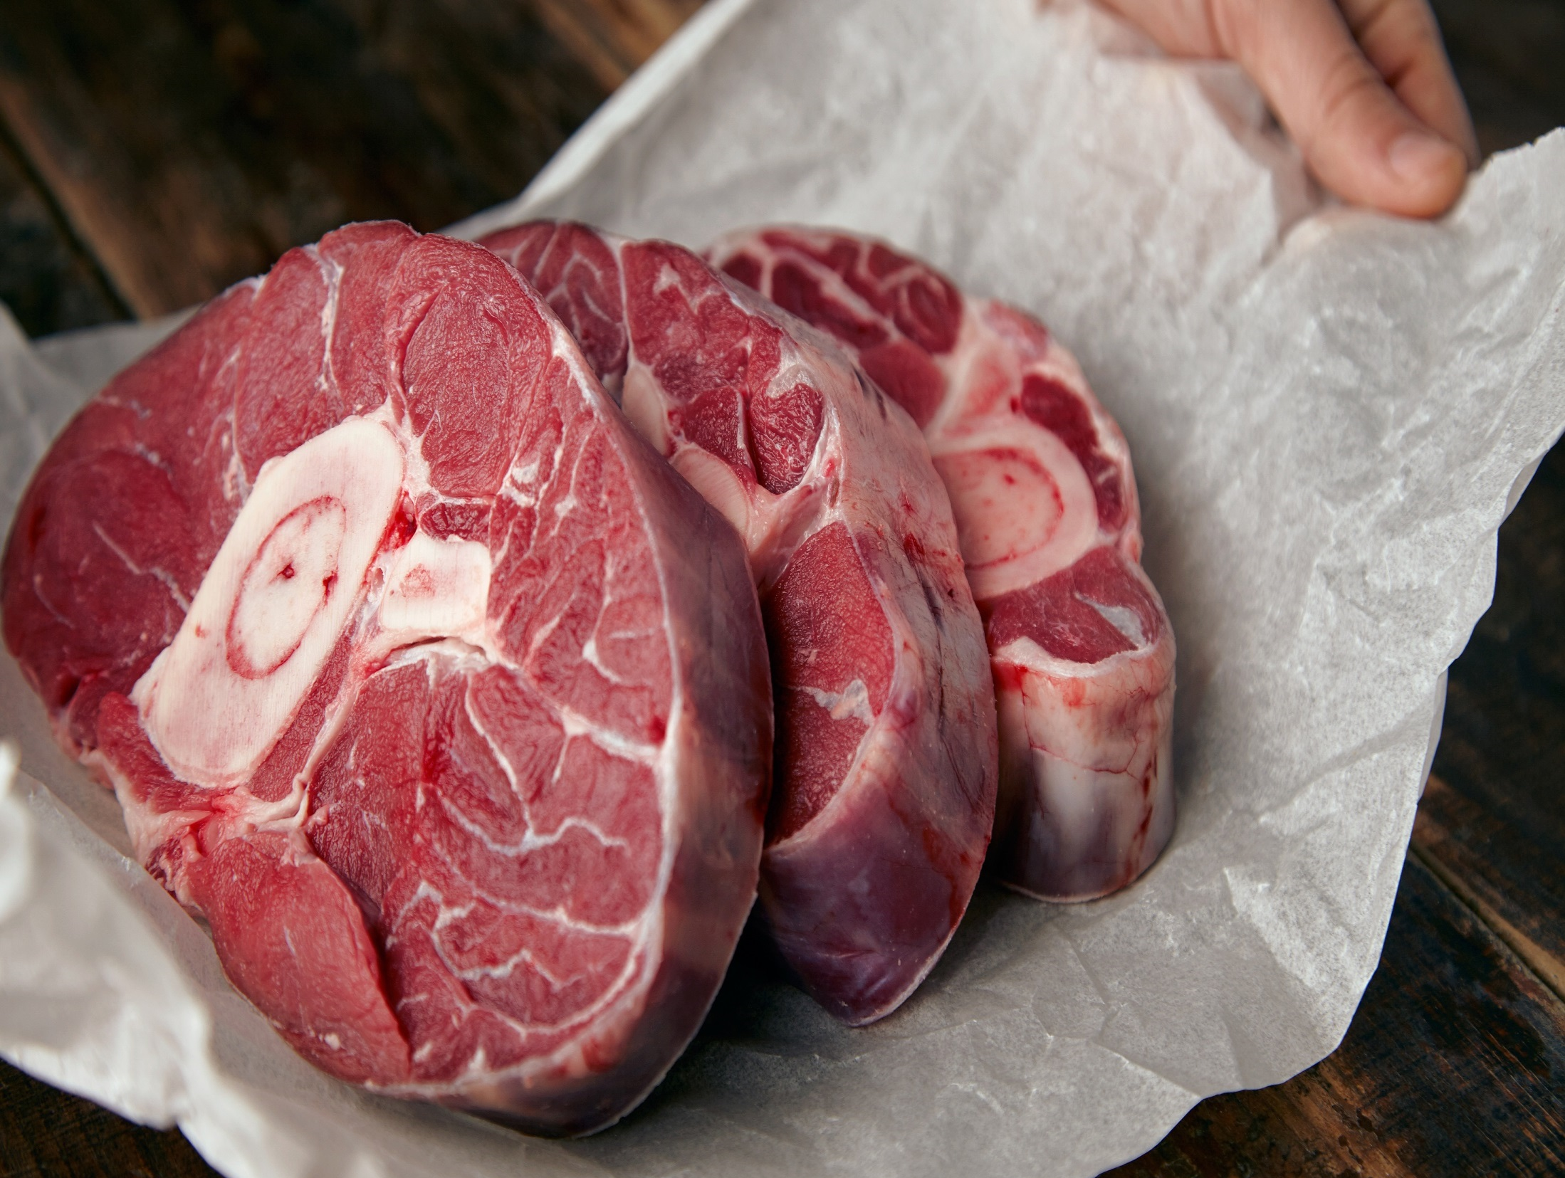
ПРОИЗВОДСТВО МЯСА СКОТА И ПТИЦЫ
МЯСО
ПТИЦЫ
МЯСО
СВИНЕЙ
МЯСО КРУПНОГО
РОГАТОГО СКОТА
380,0
тыс. тонн
(+3,4 тыс. тонн или 100,9% к 2023 г.)
2021 ГОД
2023 ГОД
81,1%
308,3 тыс. тонн
(+0,8 тыс. тонн или
100,3% к 2023 г.)
10,7%
40,6 тыс. тонн
(+1,8 тыс. тонн или
104,7% к 2023 г.)
7,9%
30,1 тыс. тонн
(+0,8 тыс. тонн или
102,5% к 2023 г.)
362,5
ТЫС. ТОНН
363,1
ТЫС. ТОНН
376,6
ТЫС. ТОНН
380,0
ТЫС. ТОНН
2022 ГОД
2024 ГОД
*в хозяйствах всех категорий
6

Slide 5
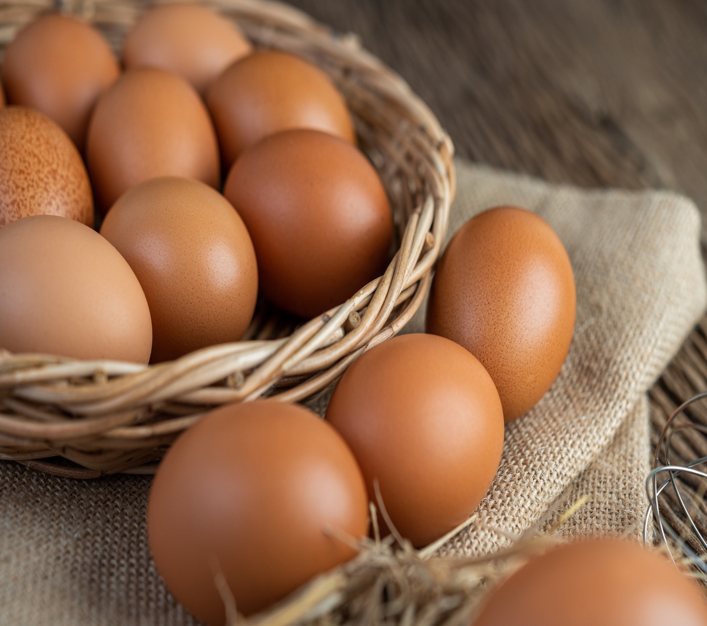
ПРОИЗВОДСТВО ЯИЦ
ОТ ОБЪЕМА ПРОИЗВОДСТВА ЯИЦ В РОССИИ
1 МЕСТО
В РОССИИ
ПО ОБЪЕМУ
ПРОИЗВОДСТВА
ЯИЦ
7,9%
ОТ ОБЪЕМА ПРОИЗВОДСТВА ЯИЦ В СЗФО
75,3%
МЛН ШТ.
7

Slide 6
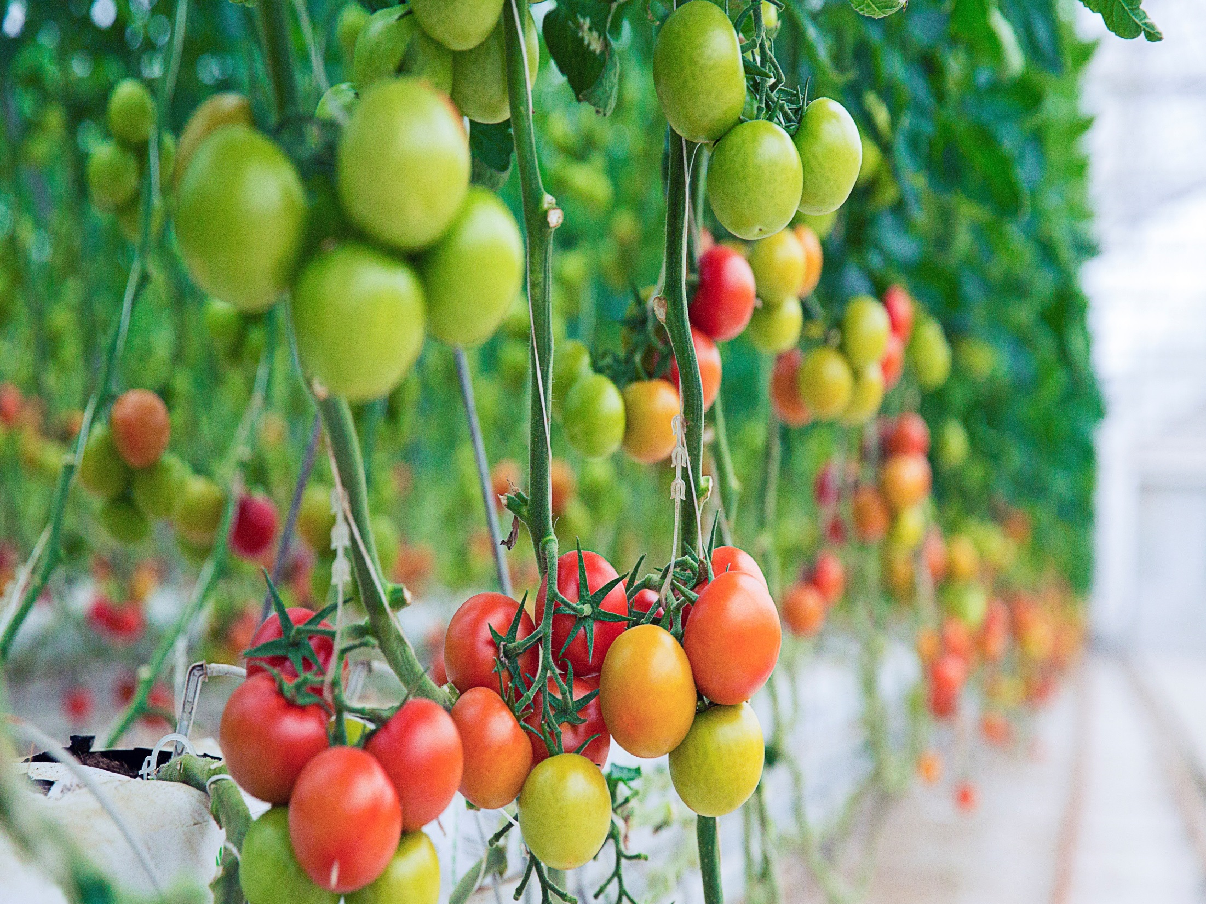
Производство
зерновых культур
5 МЕСТО
В РОССИИ
ПО ОБЪЕМУ
ПРОИЗВОДСТВА
ЦВЕТОВ
149,5 тыс. тонн
(-7,5 тыс. тонн
к 2023 г.)
Производство
картофеля
171 тыс. тонн
(-25,1 тыс. тонн
к 2023 г.)
Производство
овощей закр. грунта
Производство
плодов и ягод
60,9 тыс. тонн
(+5,4 тыс. тонн
к 2023 г.)
1 143 тонны
(+403 тонны
к 2023 г.)
Производство
рапса
17,3 тыс. тонн
(+6,7 тыс. тонн
к 2023 г.)
Производство
цветов
Производство
овощей откр. грунта
30,2 млн шт.
(+0,9 млн шт.
к 2023 г.)
117,4 тыс. тонн
(-5,7 тыс. тонн
к 2023 г.)
Производство
грибов
Производство
салата и зелени
8,2 тыс. тонн
(на уровне
2023 г.)
66 млн шт.
10

Slide 7
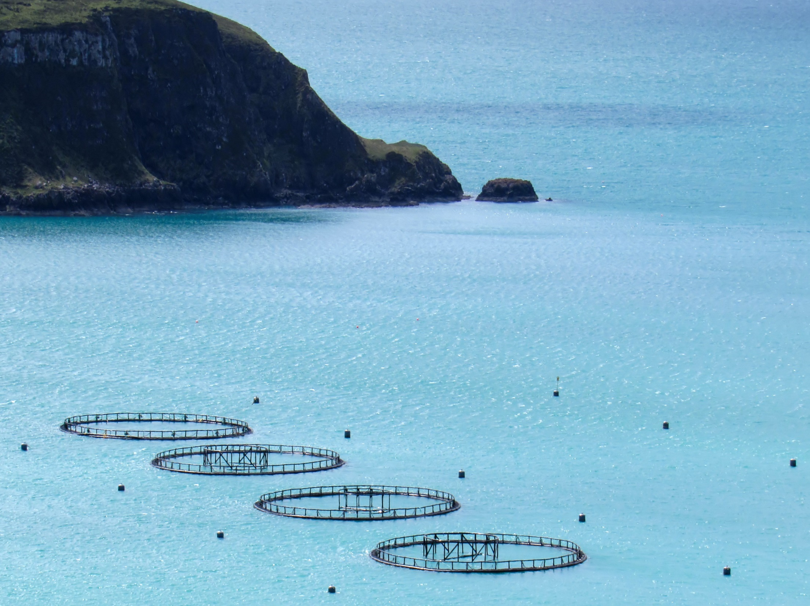
ТОВАРНЫЙ ВЫПУСК ПИЩЕВОЙ РЫБНОЙ ПРОДУКЦИИ
3 МЕСТО
В РОССИИ ПО
ВЫРАЩИВАНИЮ ФОРЕЛИ
ТЫС. ТОНН
ОБЪЕМ ПЕРЕРАБОТКИ ВОДНЫХ БИОРЕСУРСОВ
ОБЪЕМ ДОБЫЧИ (УЛОВ) ВОДНЫХ БИОРЕСУРСОВ
ОБЪЕМ РЕАЛИЗАЦИИ ВЫРАЩЕННОЙ РЫБОВОДНОЙ ПРОДУКЦИИ
ТЫС. ТОНН
15

Slide 8
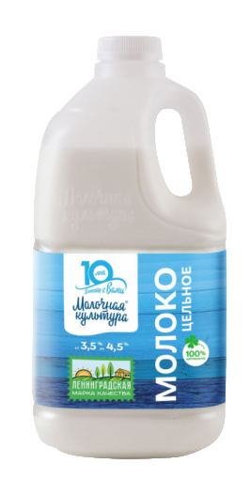
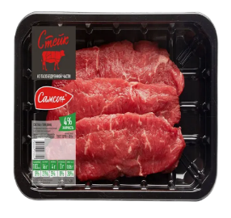
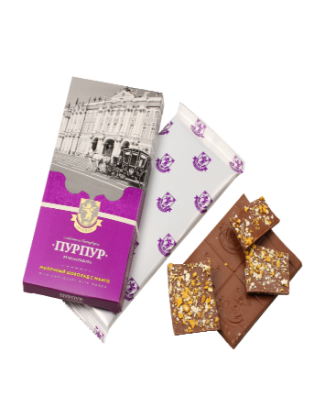
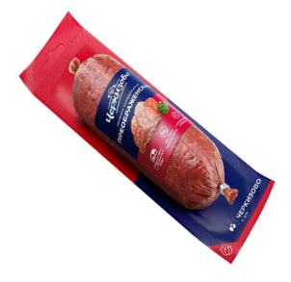
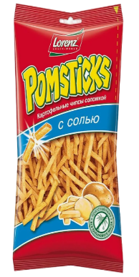
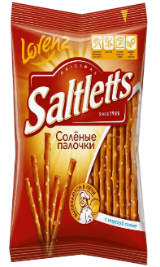
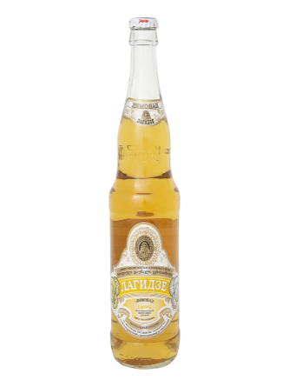
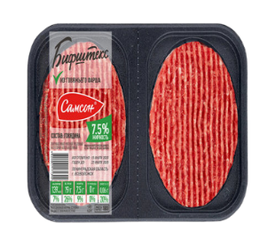
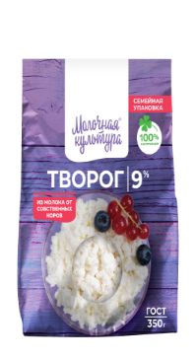
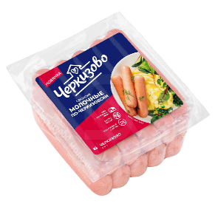
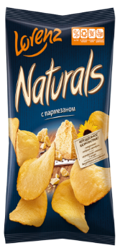
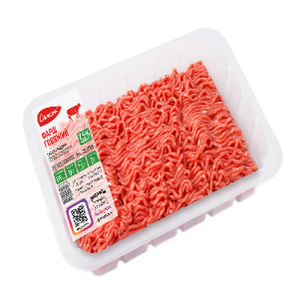
НАИМЕНОВАНИЕ ПИЩЕВЫХ ПРОДУКТОВ | ЕДИН. ИЗМЕР. | 2023 | 2024 | 2024 (+;-) К 2023 | 2024 К 2023, %
МЯСО И СУБПРОДУКТЫ | ТЫС. ТОНН | 314,6 | 326,2 | +11,6 | 103,7
КОЛБАСНЫЕ ИЗДЕЛИЯ |  | 21,2 | 24,0 | +2,8 | 113,3
СЫР И ТВОРОГ |  | 3,9 | 4,4 | +0,5 | 111,9
ПРОДУКТЫ КИСЛОМОЛОЧНЫЕ (КРОМЕ ТВОРОГА И ТВОРОЖНЫХ ПРОДУКТОВ) |  | 35,7 | 37,2 | +1,5 | 104,3
ХЛЕБ И ХЛЕБОБУЛОЧНЫЕ ИЗДЕЛИЯ |  | 37,7 | 40,4 | +2,7 | 107,1
КОНДИТЕРСКИЕ ИЗДЕЛИЯ |  | 44,4 | 58,6 | +14,2 | 132,0
ПЛОДООВОЩНЫЕ КОНСЕРВЫ | МЛН УСЛ. БАНОК | 196,9 | 238,7 | +41,8 | 121,2
МАСЛО СЛИВОЧНОЕ | ТОНН | 122,9 | 128,9 | +6,0 | 104,9
17

Slide 9
Государственная поддержка АПК Ленинградской области
2024 год - 6,651 млрд руб:
2025 год - 6,532 млрд руб:
ФБ – 0,761 млрд руб
ОБ – 5,889 млрд руб
Заключено 1357 соглашений о предоставлении субсидий на государственную поддержку агропромышленного и рыбохозяйственного комплекса Ленинградской области
ФБ – 0,843млрд руб
ОБ – 5,689 млрд руб

Slide 10
Обеспечение населения Ленинградской области продукцией
агропромышленного комплекса, производимой предприятиями региона
 | Указ Президента РФ № 20 от 21.01.2020 «Об утверждении доктрины продовольственной безопасности Российской Федерации" | Рациональная (рекомендуемая) норма потребления | Факт потребления 2023г ЛО (РОССТАТ) | Объемы производства 2024 год | % обеспечения населения ЛО
 |  | Приказ Министерства здравоохранения РФ от 19.08.2016 N 614 (ред 30.12.2022)
 | % | кг/год/чел | кг/год/чел | тыс тонн | 2023 | 2024
Молоко и молокопродукты | 90.0 | 322.0 | 290.0 | 715.00 | 112,6 | 113.4
Мясо и мясопродукты | 85.0 | 74.0 | 78.0 | 297.10 | 171,7 | 184.6
Яйцо (тыс.шт) | - | 260.0 | 313.0 | 3 660.20 | 423,8 | 433.5
Картофель | 95.0 | 90.0 | 86.0 | 171.00 | 69,9 | 65.9
Рыба и рыбопродукты | 85.0 | 28.0 | 14.1 | 27.45 | 113,9 | 95.9
Овощи | 90.0 | 140.0 | 106.0 | 178.30 | 78,8 | 77.8
Фрукты и ягоды | 60.0 | 100.0 | 60.0 | 1.14 | 45,0 | 48.3
*) данные за 2024 год будут опубликованы в августе 2025г

Slide 11
Уровень самообеспечения основными продуктами питания по Российской Федерации¹⁾
 |  |  |  |  | (процентов)
 | 2019 | 2020 | 2021 | 2022 | 2023
Зерно | 155.6 | 165.6 | 148.3 | 191.4 | 173.5
Мясо | 97.4 | 100.1 | 99.7 | 101.8 | 101.7
Молоко | 83.9 | 84.0 | 84.3 | 85.7 | 86.0
Яйца | 97.1 | 97.4 | 98.2 | 98.0 | 98.6
Рыба | 152.8 | 160.7 | 153.7 | 165.3 | 152.9
Картофель | 95.1 | 89.2 | 88.7 | 94.5 | 101.0
Овощи и бахчевые культуры | 87.7 | 86.3 | 86.5 | 88.5 | 89.1
Фрукты и ягоды | 40.2 | 42.4 | 44.4 | 47.3 | 44.6
¹⁾ Здесь и далее данные за 2022-2023 годы приведены без учета статистической информации по Донецкой Народной Республике (ДНР), Луганской Народной Республике (ЛНР), Запорожской и Херсонской областям.

Slide 12
На 33-й Международной агропромышленной выставке-ярмарке «Агрорусь-2024» подписано 17 соглашений о социально-экономическом сотрудничестве в рамках реализации инвестиционных проектов, оказания услуг в сфере агропромышленного комплекса заключаемых между Комитетом по агропромышленному и рыбохозяйственному комплексу Ленинградской области и хозяйствующими субъектами:
АО «Гатчинское»
ЗАО «Осьминское»
ООО «Молочная культура»
АО Племенной завод «Красноозерное»
ООО «Обособленное подразделение Мясоперерабатывающего комбината «Норильский»
ООО «РОСТ Аквакультура»
ПАО «Сельскохозяйственное предприятие Андреевское»
АО «Птицефабрика Синявинская имени 60-летия Союза ССР»
ЗАО «Березовское»
ООО «17:17»
ОOO «Пространство Софт»
АО «Птицефабрика «Северная»
АО «Птицефабрика «Северная»
ООО «ПИТ-ПРОДУКТ»
ЗАО «Агрокомплекс «Оредеж»
АО «Российский Сельскохозяйственный банк»
ФГБОУ «Санкт-Петербургский государственный аграрный университет»

Slide 13
ДАННЫЕ О ЦЕНОВОЙ СИТУАЦИИ НА АГРОПРОДОВОЛЬСТВЕННОМ РЫНКЕ ЛЕНИНГРАДСКОЙ ОБЛАСТИ
Номенклатура | Виды цен | Ед. измерения | янв.25 | фев.25 | мар.25
Мясо крупного рогатого скота (в п/тушах) | без НДС | Руб./т | 400 477.41 | 400 387.32 | 400 185,14
Свинина (в п/тушах) | без НДС | Руб./т | 200 426.64 | 191 704.43 | 194 020,86
Мясо кур (в тушках) | без НДС | Руб./т | 158 302.11 | 148 877.11 | 134 151,76
Молоко сырое крупного рогатого скота | без НДС | Руб./т | 44 274.34 | 45 467.35 | 45 503,62
Яйца куриные в скорлупе свежие (С1) | без НДС | Руб./10 шт. | 88.76 | 83.24 | 83,88
Яйца куриные в скорлупе свежие (С2) | без НДС | Руб./10 шт. | 76.60 | 79.60 | 74,30
Картофель | без НДС | Руб./т | 29 195.20 | 31 661.84 | 40 174,84
Свекла столовая | без НДС | Руб./т | 18 941.68 | 15 491.93 | 16 057,11
Морковь столовая | без НДС | Руб./т | 13 418.56 | 14 432.48 | 15 734,58
Огурцы | без НДС | Руб./т | 208 636.00 | 245 455.00 | 126 039,69
Томаты (помидоры) | без НДС | Руб./т | 290 793.64 | 382 877.47 | 397 314,58
Капуста белокочанная | без НДС | Руб./т | 24 168.54 | 25 137.98 | Завершение запасов урожая 2024г
Молоко питьевое пастеризов. (3,2%) | с НДС | Руб./т | 81 684.19 | 82 485.00 | 82 603.10
Масло сливочное (82,5%) | с НДС | Руб./т | 848 981.35 | 878 866.88 | 869 880.00
Сыры | с НДС | Руб./т | 745 241.02 | 678 199.53 | 697 366.48
Хлеб из пшеничной муки | с НДС | Руб./т | 137 733.00 | 137 959.00 | 139 024,00
Хлеб из ржаной и пшеничной муки | с НДС | Руб./т | 84 911.00 | 86 069.00 | 86 512,00

